Slide 1
GudEbilder
På bakgrunn av filmene om kristenretten

Slide 2
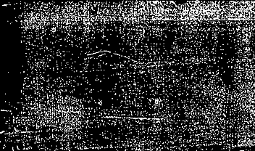
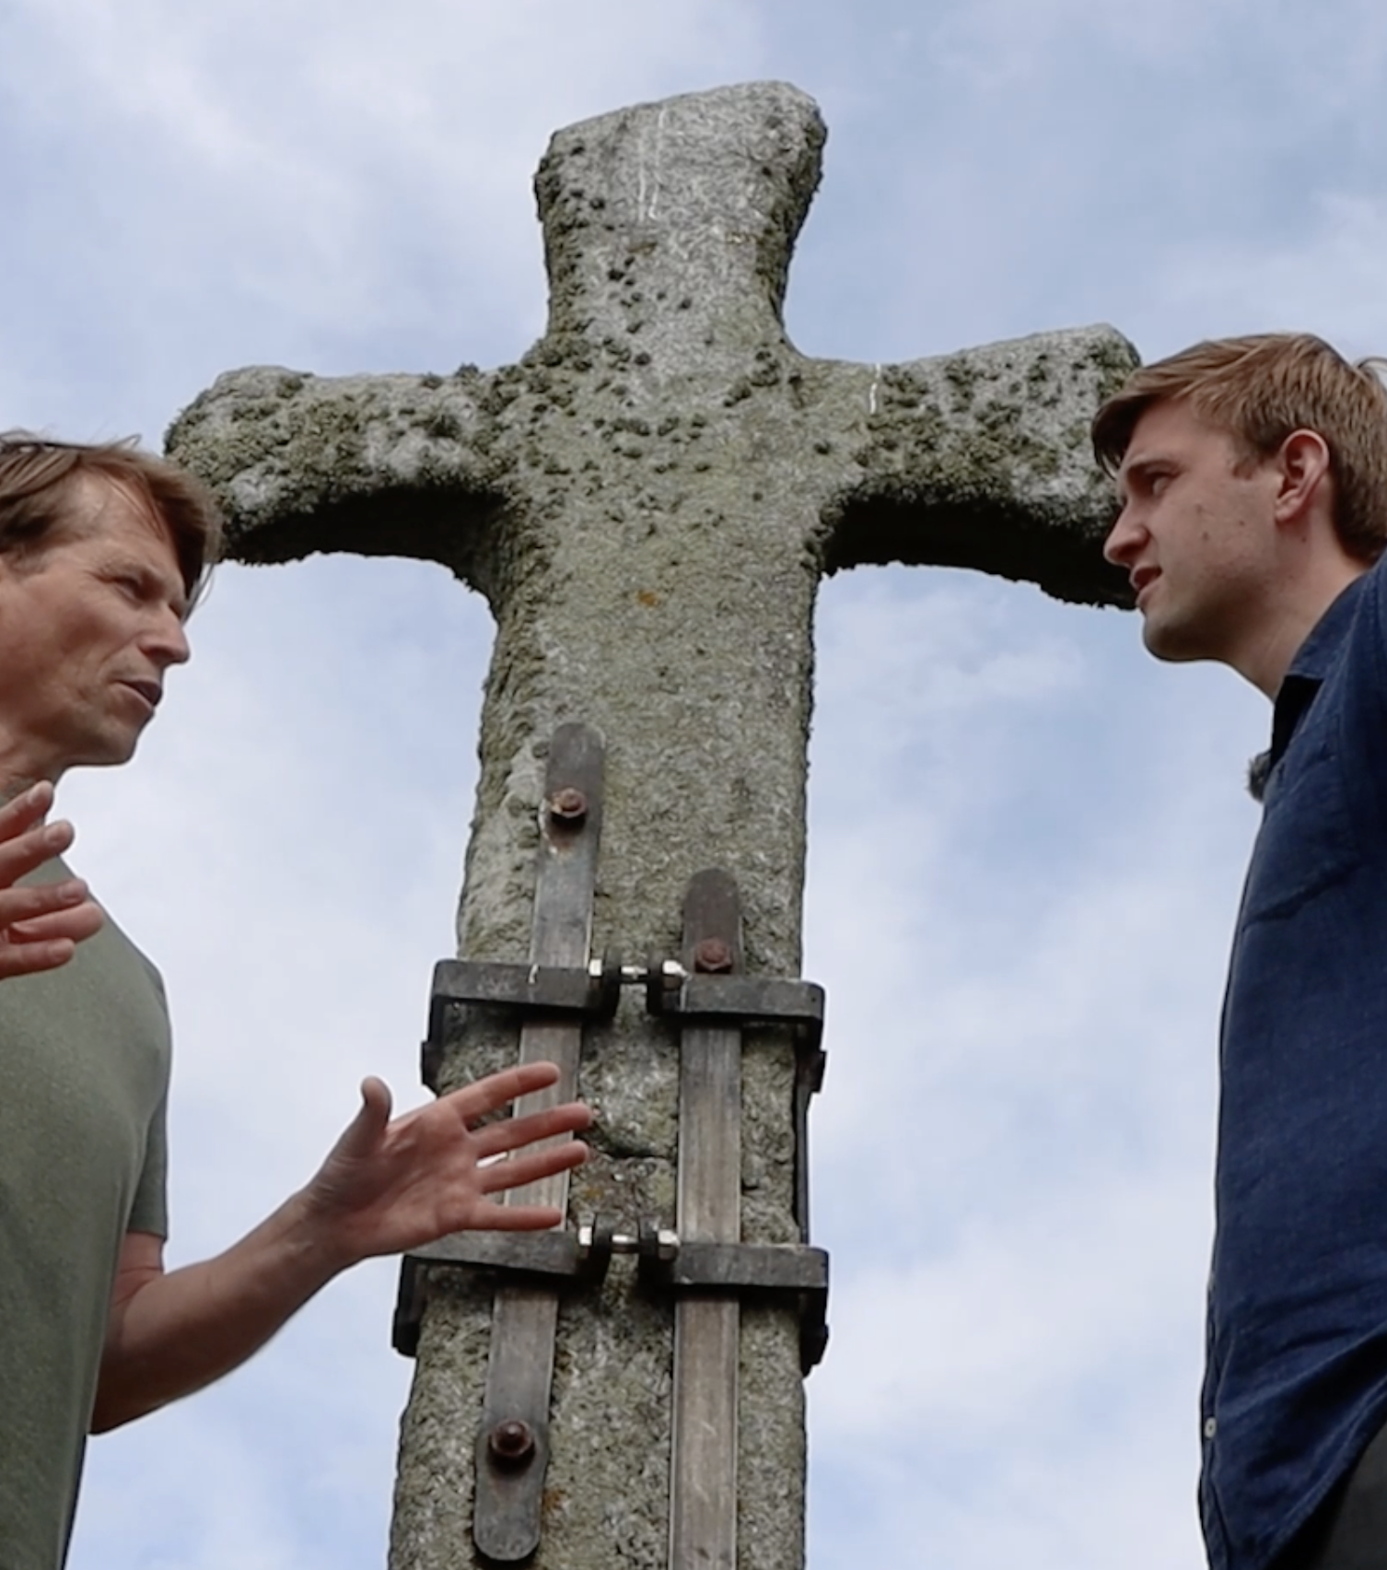

Vi møter Thor og Ole Petter Erlandsen som snakker om hvilke guder som ble tilbedt i Norge før 1024. Thor og Odin m.fl.
Åsatru er navnet på den religionen, eller den gudeverden, som fantes i Norge før 1024.
«Thor og Odin var ikke dine venner – De var kraftige og skremmende, og de var guder som var for seg selv» sier Ole Petter Erlandsen i filmen.
Les mer om norrøn tro her
https://snl.no/norr%C3%B8n_religion
( store norske leksikon)

Slide 3
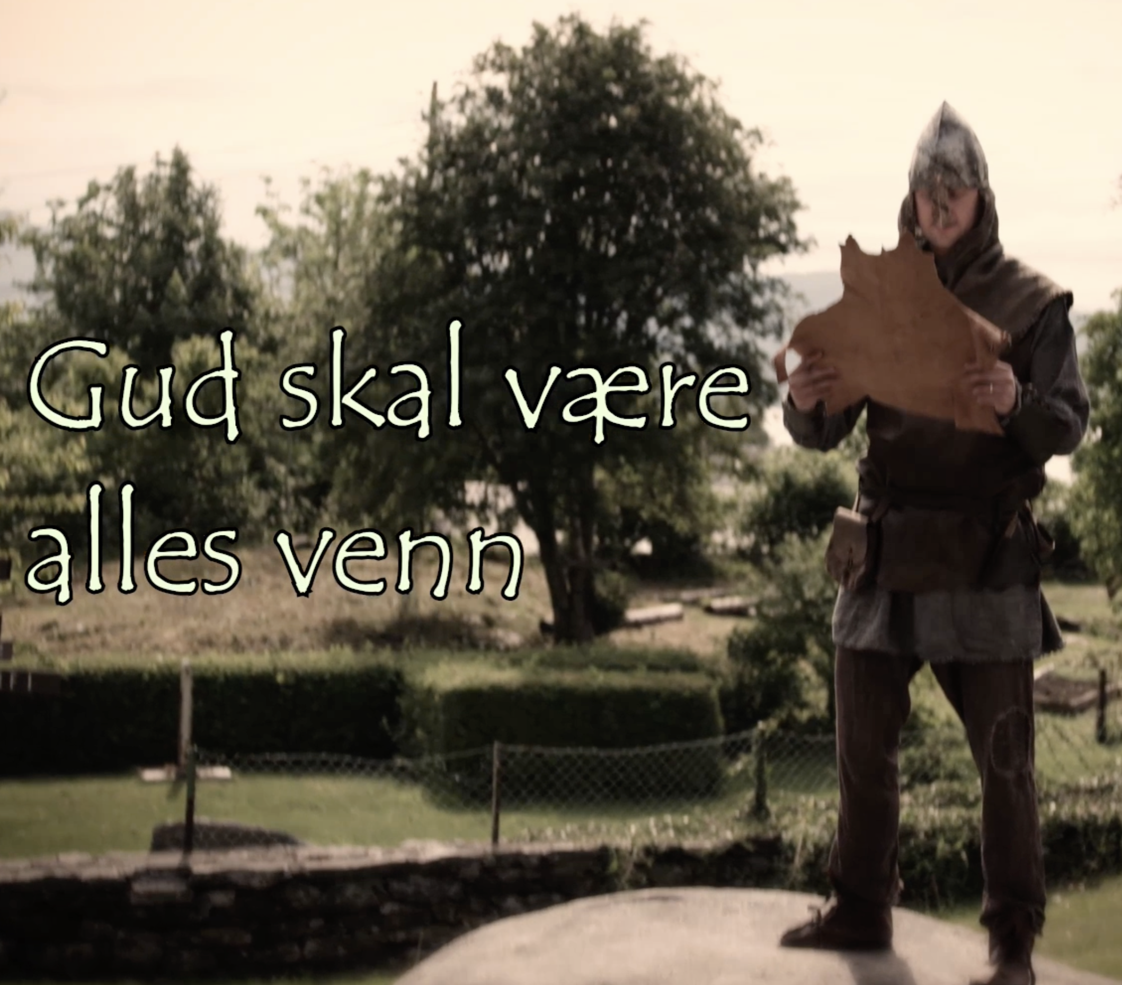
EN NY OG ANNERLEDES GUD
Thor utkledd som Olav Haraldsson leser fra Kristenretten i Gulatingsloven. Han presenterer den nye kristne Gud :
«Og Gud skal være alles venn»

Slide 4
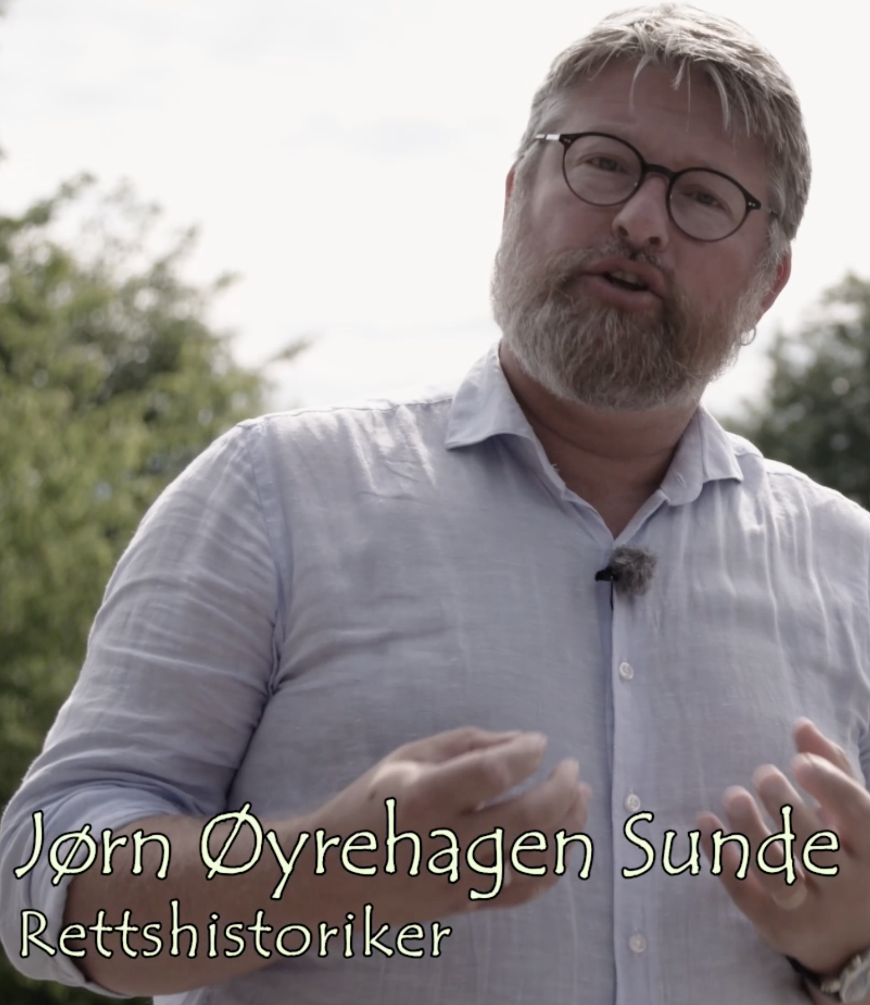
NY MÅTE Å TENKE PÅ
«Dette var noe helt nytt,» sier Jørn Øyrehagen Sunde,
«Det å tenke at Gud skulle være alles venn, er en helt ny måte å tenke på.
Det var begynnelsen på en samfunnsrevolusjon».

Slide 5
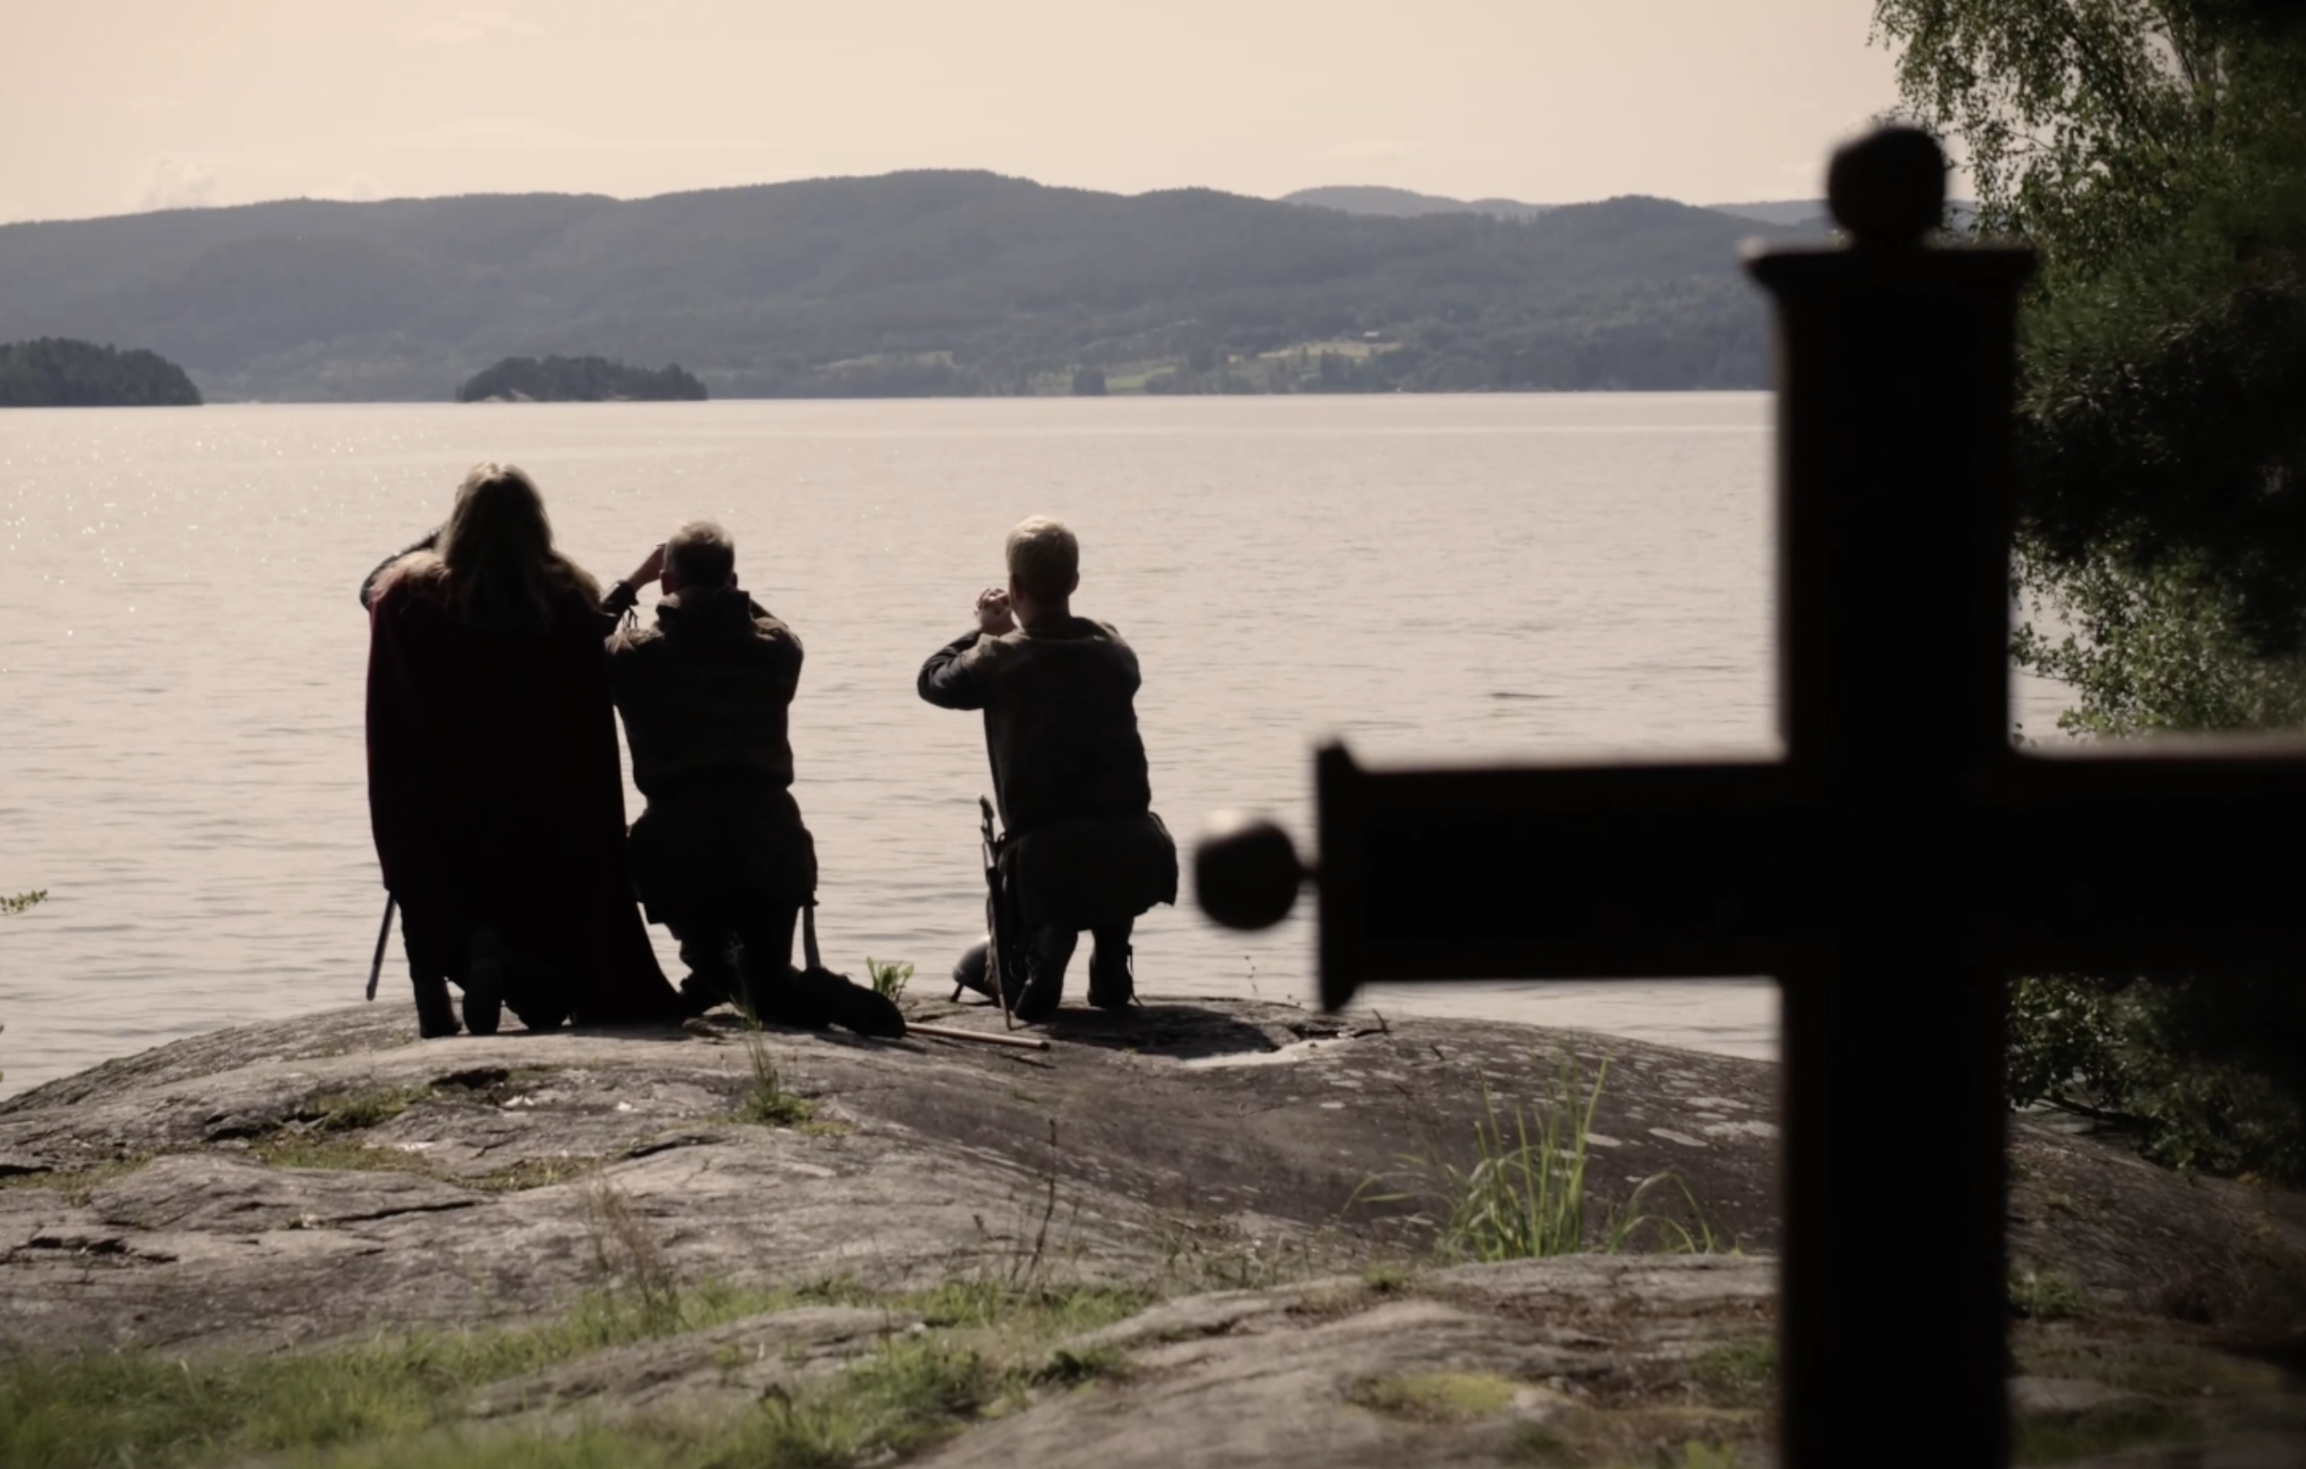
«GUD ER ALLES VENN»
De fikk altså nye forestillinger om hvordan Gud er.
-Hva kom det til å bety for menneskene som bodde i Norge på den tiden
- Hva tror du de tenkte om at «Gud skulle være alles venn» ?
- Hvorfor sier han at det var starten på en samfunnrevolusjon ?

Slide 6
«GUD ER ALLES VENN»
Hvordan tror du de ble kjent med den nye kristne Gud?

